Slide 1
মাল্টিমিডিয়া শ্রেণিকক্ষে সবাইকে স্বাগতম

Slide 2
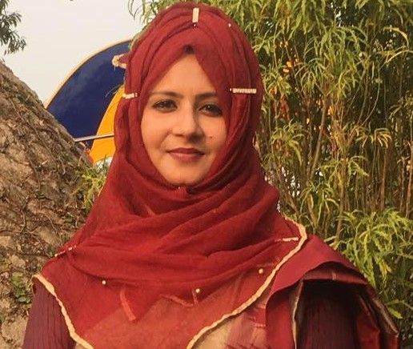
পরিচিতি
উম্মে হাবিবা আক্তার
প্রভাষক (সমাজবিজ্ঞান)
বওলা ডিগ্রি কলেজ
ফুলপুর , ময়মনসিংহ
বিষয়ঃ সমাজবিজ্ঞান
শ্রেণিঃ একাদশ
অধ্যায়ঃ পঞ্চম(সামাজিক প্রতিষ্ঠান)
পাঠঃ পরিবার
সময়ঃ ৪০ মিনিট

Slide 3
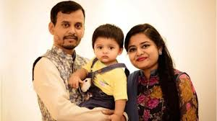
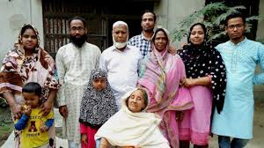
পরিবার

Slide 4
শিখনফল
এই পাঠ শেষে শিক্ষার্থীরা-
পরিবার কি তা বলতে পারবে।
পরিবারের প্রকারভেদ সম্পর্কে বলতে পারবে।
পরিবারের কার্যাবলি ব্যাখ্যা করতে পারবে।

Slide 5
কর্তৃত্বের ভিত্তি পরিবার কত প্রকার?
কর্তৃত্বের ভিত্তি পরিবার দুই প্রকার-
পরিবার
পিতৃপ্রধান পরিবার
মাতৃপ্রধান পরিবার

Slide 6
বংশ মর্যাদা ও উত্তরাধিকারের ভিত্তি পরিবার কত প্রকার?
বংশ মর্যাদা ও উত্তরাধিকারের ভিত্তি পরিবার দুই প্রকার।যথা-
পরিবার
পিতৃসূত্রীয় পরিবার
মাতৃসূত্রীয় পরিবার

Slide 7
বিবাহোত্তর বাসস্থানের ভিত্তিতে পরিবার কত প্রকার?
বিবাহোত্তর বাসস্থানের ভিত্তিতে পরিবার চার প্রকার।যথা-
বিবাহ
পিতৃবাস পরিবার
মাতৃবাস পরিবার
নয়াবাস পরিবার
দ্বৈতবাস পরিবার

Slide 8
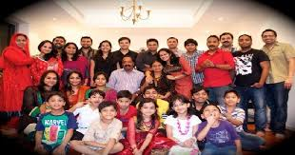
আকৃতির ভিত্তিতে পরিবার কত প্রকার?
আকৃতির ভিত্তিতে পরিবার ৩ প্রকার
অনু পরিবার
বর্ধিত পরিবার
যৌথ পরিবার

Slide 9
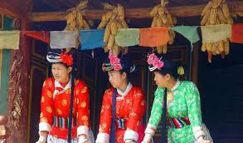
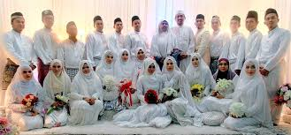
বহু স্ত্রী বিবাহ
বহু স্বামী বিবাহ
দলগত বিবাহভিত্তিক পরিবার

Slide 10
স্বামী-স্ত্রীর সংখ্যার ভিত্তিতে পরিবার কত প্রকার ?
স্বামী-স্ত্রীর সংখ্যার ভিত্তিতে পরিবার ৩ প্রকার।
পরিবার
একক বিবাহভিত্তিক পরিবার
বহু বিবাহভিত্তিক পরিবার
দলগত বিবাহভিত্তিক পরিবার
বহু স্ত্রী বিবাহভিত্তিক পরিবার
বহু স্বামী বিবাহভিত্তিক পরিবার

Slide 11
পাত্র-পাত্রী নির্বাচনের ভিত্তিতে পরিবার কত প্রকার?
পাত্র-পাত্রী নির্বাচনের ভিত্তিতে পরিবার দুই প্রকার। যথা-
পরিবার
বহিঃগোত্রীয় বিবাহভিত্তিক পরিবার
অন্তঃগোত্রীয় বিবাহভিত্তিক পরিবার

Slide 12
একক কাজ
বাংলাদেশের পরিবার কাঠামোতে যে ধরণগুলি বিদ্যমান তা উল্লেখ কর।

Slide 13
মূল্যায়ন
১। পরিবার কি?
২।বর্তমানে কোন পরিবার সর্বজনস্বীকৃত ও সর্বাধিক জনপ্রিয় ।
৩। পরিবারের সামাজিক গুরুত্ব আলোচনা কর।

Slide 14
বাড়ি কাজ
বাবুল,আবুল ও মুকুল তিন বন্ধু। বাবুলও বিবাহ করে তার স্ত্রীকে নিয়ে পিতার বাড়িতে বসবাস করে। আবুল তার স্ত্রীসহ স্ত্রীর পিতার বাড়িতে বসবাস করছে।অন্যদিকে মুকুল তার স্ত্রীসহ আলাদা নতুন স্থানে বসবাস করছে।যার কারণে তাদের যোগাযোগ কম হয়।
(ক) বাবুল,আবুল ও মুকুলের পরিবারের ধরণ ব্যাখ্যা কর।
(খ) আকারভিত্তিক পরিবার উদ্দীপকের এসব পরিবার থেকে ভিন্ন – বিশ্লেষণ কর।

Slide 15
আল্লাহ হাফেজ

